Slide 1
21秋计算机网络习题课
TA 王澍民

Slide 2
第六章

Slide 3
P5
考虑5比特生成多项式，G=10011，并假设D的值为1010101010。R的值是什么？

Slide 4
循环冗余校验（CRC）
CRC是一种多项式编码，它将一个位串看成是某个一元多项式的系数，如1011看成是一元多项式X³ + X + 1的系数
信息多项式M(x)：由m个信息比特为系数构成的多项式
冗余多项式R(x)：由r个冗余比特为系数构成的多项式
码多项式T(x)：在m个信息比特后加上r个冗余比特构成的码字所对应的多项式，表达式为T(x) = x^{r}·M(x) + R(x)
生成多项式G(x)：双方确定用来计算R(x)的一个多项式
编码方法：R(x) = x^{r}·M(x) ÷ G(x) 的余式（减法运算定义为异或操作）
检验方法：若T(x) ÷G(x)的余式为0，判定传输正确
CRC码检错能力极强，可用硬件实现，是链路层上应用最广泛的检错码

Slide 5
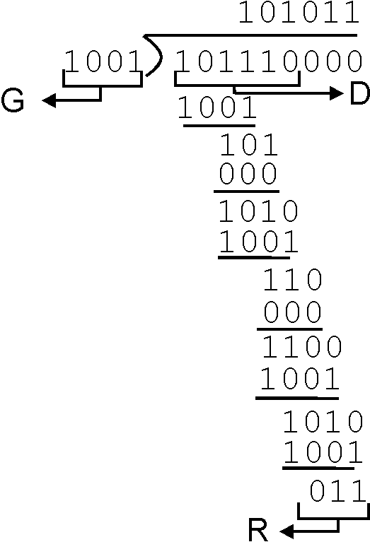
CRC举例
例1：取G(X) = X³ + 1，对信息比特101110计算CRC码。
解答：
101110000 ÷1001的余式为R=011 (CRC code)
码字：101110011
注意补0位数：G的位数-1
模2运算：按位异或XOR

Slide 6
P5
考虑5比特生成多项式，G=10011，并假设D的值为1010101010。R的值是什么？
1010101010 后加上 4 个 0 进⾏模 2 除法，得到 10 1101 1100，余数 R = 0100。

Slide 7
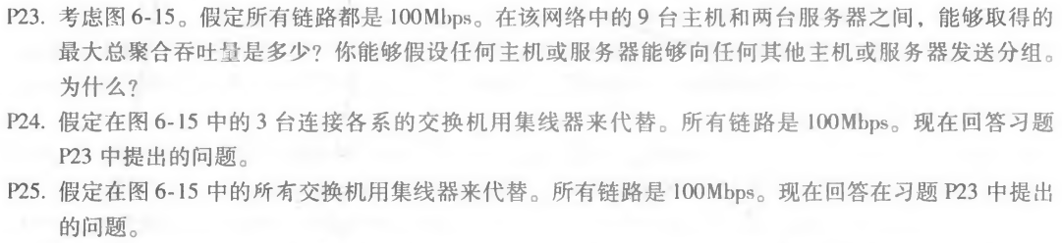
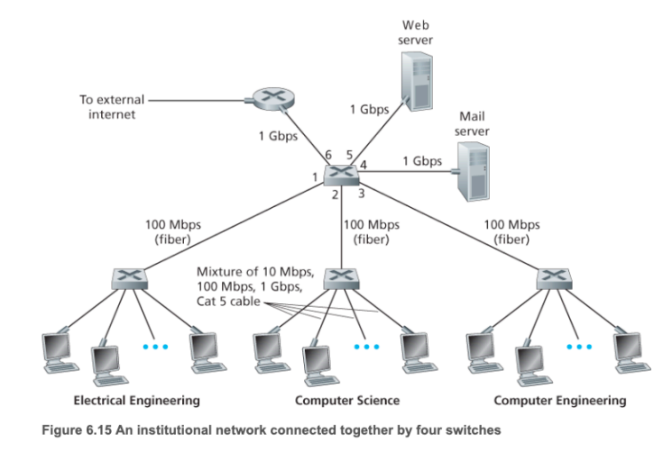
P23-P25

Slide 8
冲突域 ：在以太⽹中，如果某个 CSMA/CD ⽹络上的两台计算机在同时通信时会发⽣冲突，那么这个 CSMA/CD ⽹络就是⼀个冲突域。冲突域是在同⼀个⽹络上两个⽐特同时进⾏传输则会产⽣ 冲突；
集线器：将接受到的数据以⼴播的形式发出，它的所有端⼝为⼀个冲突域
交换机：可以利⽤物理地址进⾏选路，可以避免冲突

Slide 9
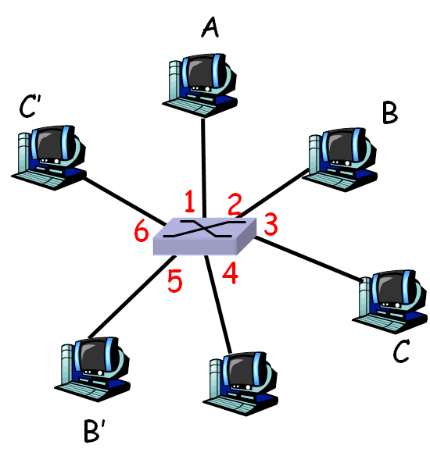
讨论：共享式以太网和交换式以太网
共享式以太网：
集线器的所有端口位于同一个冲突域
任一时刻最多只允许一个主机发送
网络规模（节点数量）与网络性能的矛盾无法解决
交换式以太网：
交换机的每个端口为一个冲突域
多对端口可以同时通信
网络的集合带宽=各个端口的带宽之和
从根本上解决了网络规模与网络性能的矛盾
双绞线
hub

Slide 10
P23
1100Mbps。因为题⽬假设所有链路都是 100Mbps 并且任意两个端系统都可以发送数据，所以在本地 9 台主机和 2
台服务器共 11 条链路全部满速状态下，总聚合吞吐量可以达到 1100Mbps。

Slide 11
P24
500Mbps。因为题⽬假设把链接部⻔的交换机改成集线器，这时候各部⻔的电脑就处在⼀个冲突域之中（集线器将 收到的数据以⼴播形式发送，不能同时传输多台设备的数据）只能共享⼀条 100 Mbps 的带宽，所以任意时刻总共只能有 3 个部⻔和 2 台服务 器共 5 条链路可以满速运⾏，总聚合吞吐量 500Mbps .

Slide 12
P25
100Mbps。所有 11 台端系统全部包含在⼀个冲突域中，任意时刻都只能有⼀台设备跑满 100Mbps 的带宽，所以总 聚合吞吐量就是 100Mbps。

Slide 13
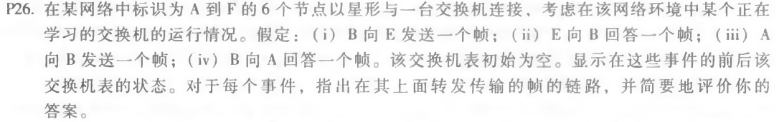
P26

Slide 14
交换机收到帧的处理过程
用帧的目的地址查找转发表（转发决策）：
若目的地址所在端口 = 帧的进入端口，丢弃帧
若目的地址所在端口 ≠ 帧的进入端口，转发帧
若目的地址不在转发表中，扩散帧
用帧的源地址查找转发表（更新转发表）：
若找到地址，更新相应表项
若没有找到该地址，添加源地址和进入端口到转发表，设置表项的生存期为最大值

Slide 15
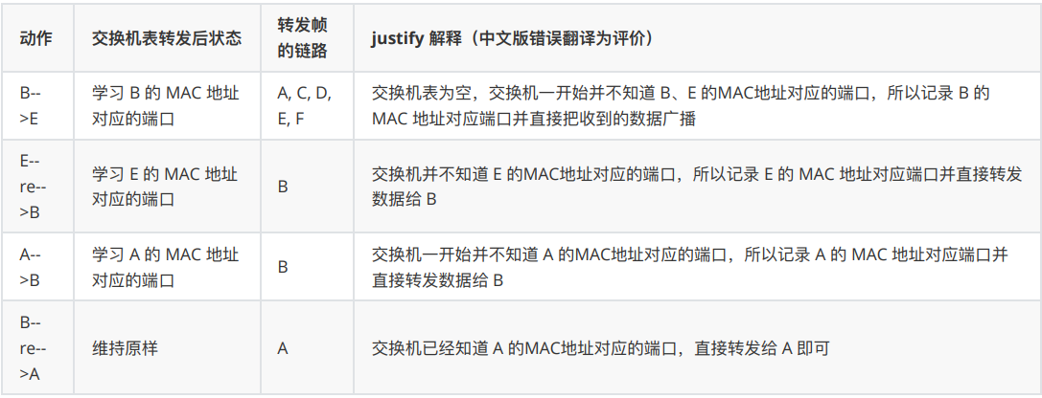
P26

Slide 16
第七章

Slide 17
R7

Slide 18
无线链路的特性
信号衰减: 信号在传播过程中能量逐渐减少（路径损耗）
干扰: 受到其它信号源的干扰
多径传播: 由于地面或物体的反射作用，信号沿多条不同长度的路径到达接收端
以上特性导致无线链路的传输距离受限、误码率很高

Slide 19
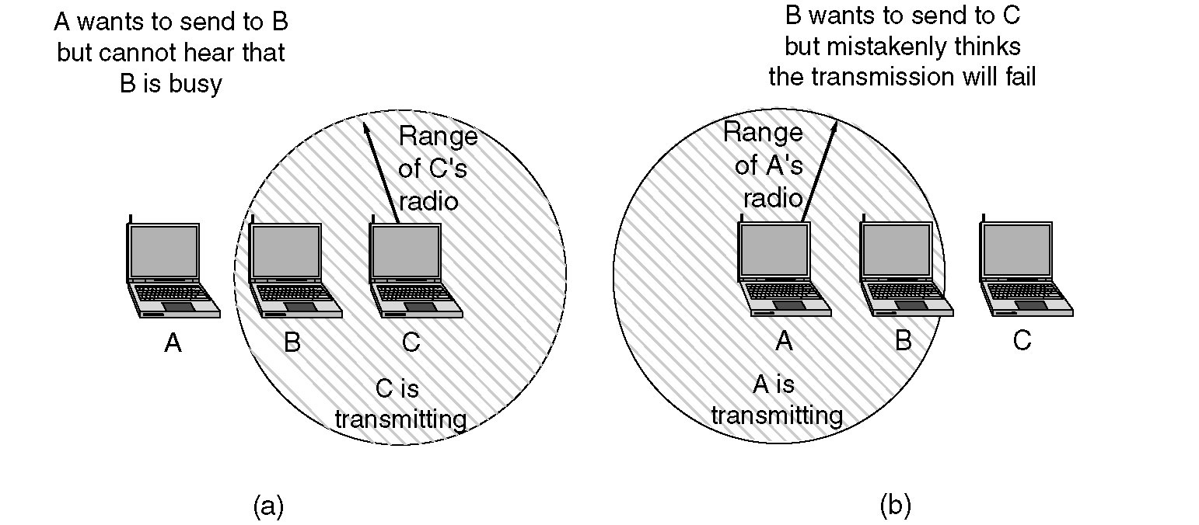
无线网络的特性
(a) 隐藏节点问题:
C正在向B发送
A监听到信道空闲，A向B发送
A和C的信号在B冲突
(b) 暴露节点问题：
B准备向C发送
B监听到信道忙（A在发送）
B不发送，但其实B可以发送（A和B的信号不会在C冲突）

Slide 20
CSMA在多跳无线网络中作用受限
通过载波侦听，发送节点只能知道其周围是否有节点在发送；但真正影响此次通信的是接收节点周围是否有节点在发送
隐藏节点：不在发送节点的通信范围内、但在接收节点通信范围内的活跃节点（发送节点听不到，但影响接收）
暴露节点：在发送节点的通信范围内、但不在接收节点通信范围内的活跃节点（发送节点能听到，但不影响接收）
——使用CSMA/CA而非CSMA/CD

Slide 21
R7
因为有线以太网使用CSMA/CD进行碰撞检测，在发生碰撞时发送方知情。而802.11使用CSMA/CA进行 碰撞避免，在发生碰撞时发送方不知情，因此需要通过确认信号来判断。
要点：落实到直接关联的协议上、两方都要答到

Slide 22
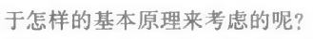
P6

Slide 23
不使用信道预约机制的CSMA/CA
当节点有帧要发送时，侦听信道：
1）若一开始就侦听到信道空闲，等待DIFS时间后发送帧
2）否则，选取一个随机回退值，在侦听到信道空闲时递
减该值；在此过程中若侦听到信道忙，冻结计数值
3）当计数值减为0时，发送整个帧并等待确认
4）若收到确认帧，表明帧发送成功，若还有新的帧要发
送，从第2步开始CSMA/CA；若未收到确认，重新进
入第2步中的回退阶段，并从一个更大的范围内选取随
机回退值
可见，如果有k个节点等待发送，它们随机选取的回退值确定了它们的发送顺序

Slide 24
CSMA/CA与CSMA/CD的不同
CSMA/CA与CSMA/CD最主要的不同：
CSMA/CD在发送过程中检测冲突，不使用确认机制
CSMA/CA在发送过程中不检测冲突，使用确认机制
由此带来的协议处理方面的不同：
在CSMA/CD中，节点侦听到信道空闲时立即发送（不怕冲突，冲突后立即停发，损失不大）
在CSMA/CA中，节点侦听到信道空闲后随机回退（冲突对无线网络损害很大，要尽量避免冲突）

Slide 25
P6
基于公平性的考虑。
如果允许一个站点在完成一次传输立即开始下一次传输，那么某些传输大量长数据的站点可能会长期占 有信道，导致其它站点无法开始传输，这是不公平的。
而要求其先进行随机回退可以避免一个站点长期占用信道，在其回退后的等待期间，其它站点可以获得 信道使用权。
要点：正反面都要答到

Slide 26
第八章

Slide 27
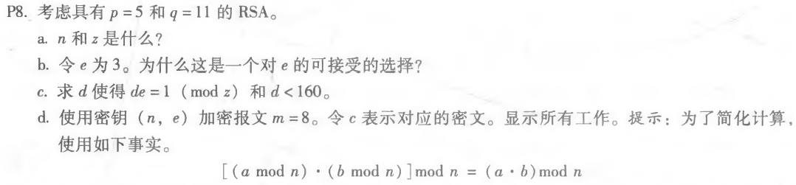
P8

Slide 28
RSA算法：生成密钥
选择两个大素数ｐ和ｑ（典型值为大于10¹⁰⁰）
计算 n＝p×q 和 z＝(p-1) × (q-1)
选择一个与 z 互质的数，令其为 d
找到一个 e 使满足 e×d＝1 (mod z)
公开密钥为 (e, n)，私有密钥为 (d, n)

Slide 29
RSA算法：加密和解密
加密方法：
将明文看成是一个比特串，将其划分成一个个数据块M，且有0≤M＜n
对每个数据块M，计算C＝Me (mod n)，C即为M的密文
解密方法：
对每个密文块C，计算M＝C^{d} (mod n)，M即为要求的明文

Slide 30
RSA算法举例
密钥计算：
取p＝3，q＝11
则有n＝33，z＝20
7和20没有公因子，可取d＝7
解方程7×e＝1(mod 20)，得到e＝3
公钥为（3, 33），私钥为（7, 33）
加密：
若明文M＝4，则密文C＝Me (mod n)＝4³ (mod 33)＝31
解密：
计算M＝C^{d} (mod n)＝31⁷(mod 33)＝4，恢复出原文

Slide 31
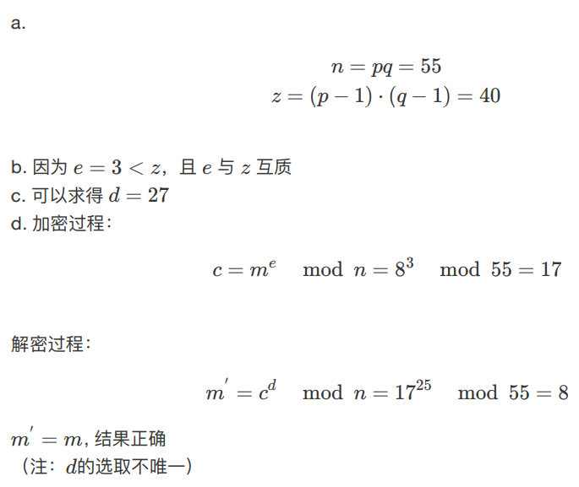
P8

Slide 32
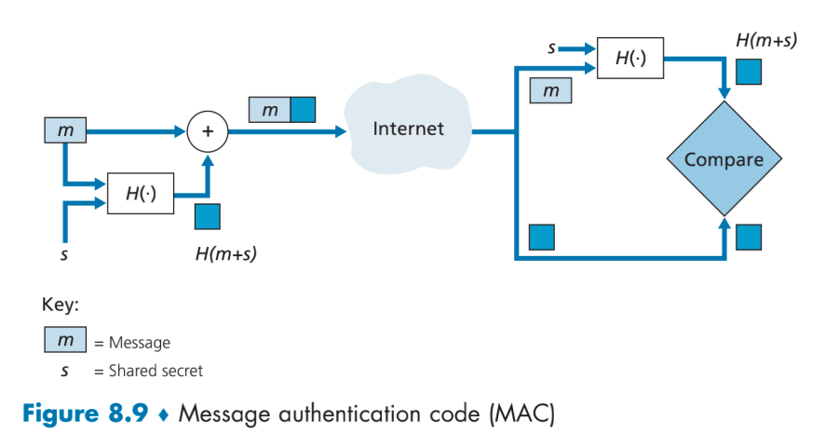
P12

Slide 33
网络中的通信安全
机密性:
报文内容的机密性：仅发送方和希望的接收方能够理解报文的内容
通信活动的机密性：通信活动或其特征不被外界察觉
端点鉴别：
发送方和接收方都能够证实通信过程中涉及的另一方
报文完整性:
报文来自真实的来源，且传输过程中未被修改
运行安全性：
网络系统正常运行，网络服务可用

Slide 34
手段
加密算法 – 机密性、（报文完整性）
报文摘要(数字指纹） – 报文完整性
数字签名 – 端点鉴别、（报文完整性）

Slide 35
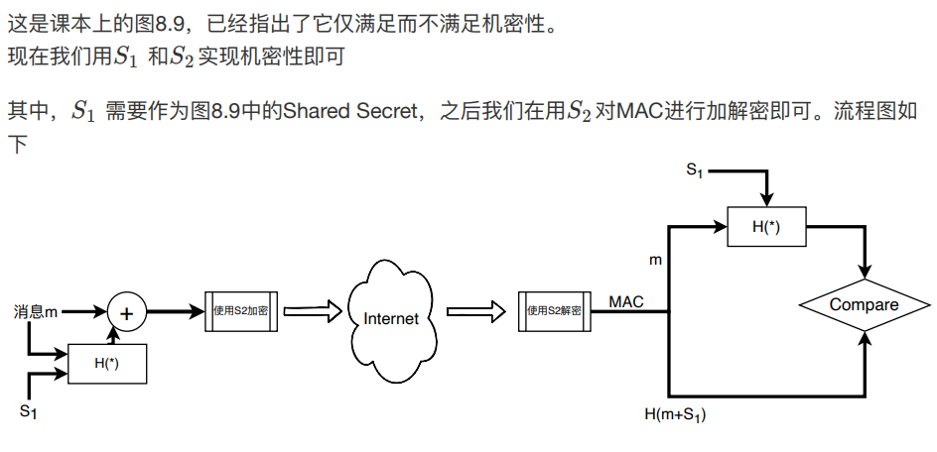
P12
完整性

Slide 36
补充
如果传送的明文信息为 m，散列函数为 H(.)，发送方鉴别用RSA私钥为 (e,n)、公钥为(d,n) ，对称加密算法、解密算法、密钥分别为E(.) 、D(.) 、K 。请给出发送方、接收方保证报文信息机密 性和完整性的机制（或过程）。

Slide 37
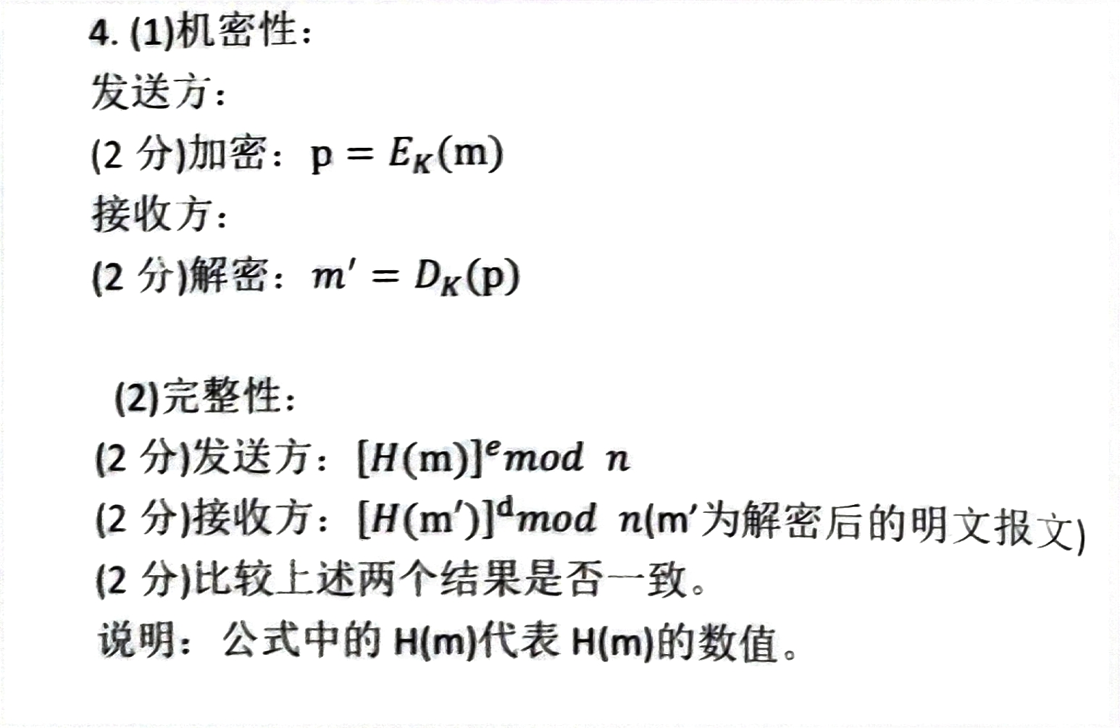

Slide 38
关于复习
过一遍教材/ppt
对照复习提纲掌握好重点内容
作业题、小测题
某些不可名状的题目

Slide 39
关于考试
考试时间: 2022 年 1 月 16 日 (周日) 14:30 ~ 16:30
考试地点: 3C101, 3C102 (考场座位表考前会发到课程群)
考试形式: 半开卷，不允许使用计算器
考试范围: 教材《计算机网络: 自顶向下方法（第七版）》4-8章
考试题型: 填空题、选择题、简答题、计算题
成绩占比: 期末考试成绩占课程总成绩的25%
答题提醒:答案不要写得太乱太分散

